Slide 1

线上虚拟自习室
Group6 魏伯祯 张艺 周钰博 毛瀚燚

Slide 2
01
面向对象分析
OOA
02
面向对象设计
目录
OOD
CONTENTS
03
项目进度与演示
Our work
Github状态
04
commit, branch, contribution

Slide 3
PART ONE
面向对象分析
Please enter the relevant text content here. Operation method: select all the text in this paragraph with the mouse, and enter the text directly to replace it. The text format will not change.

Slide 4
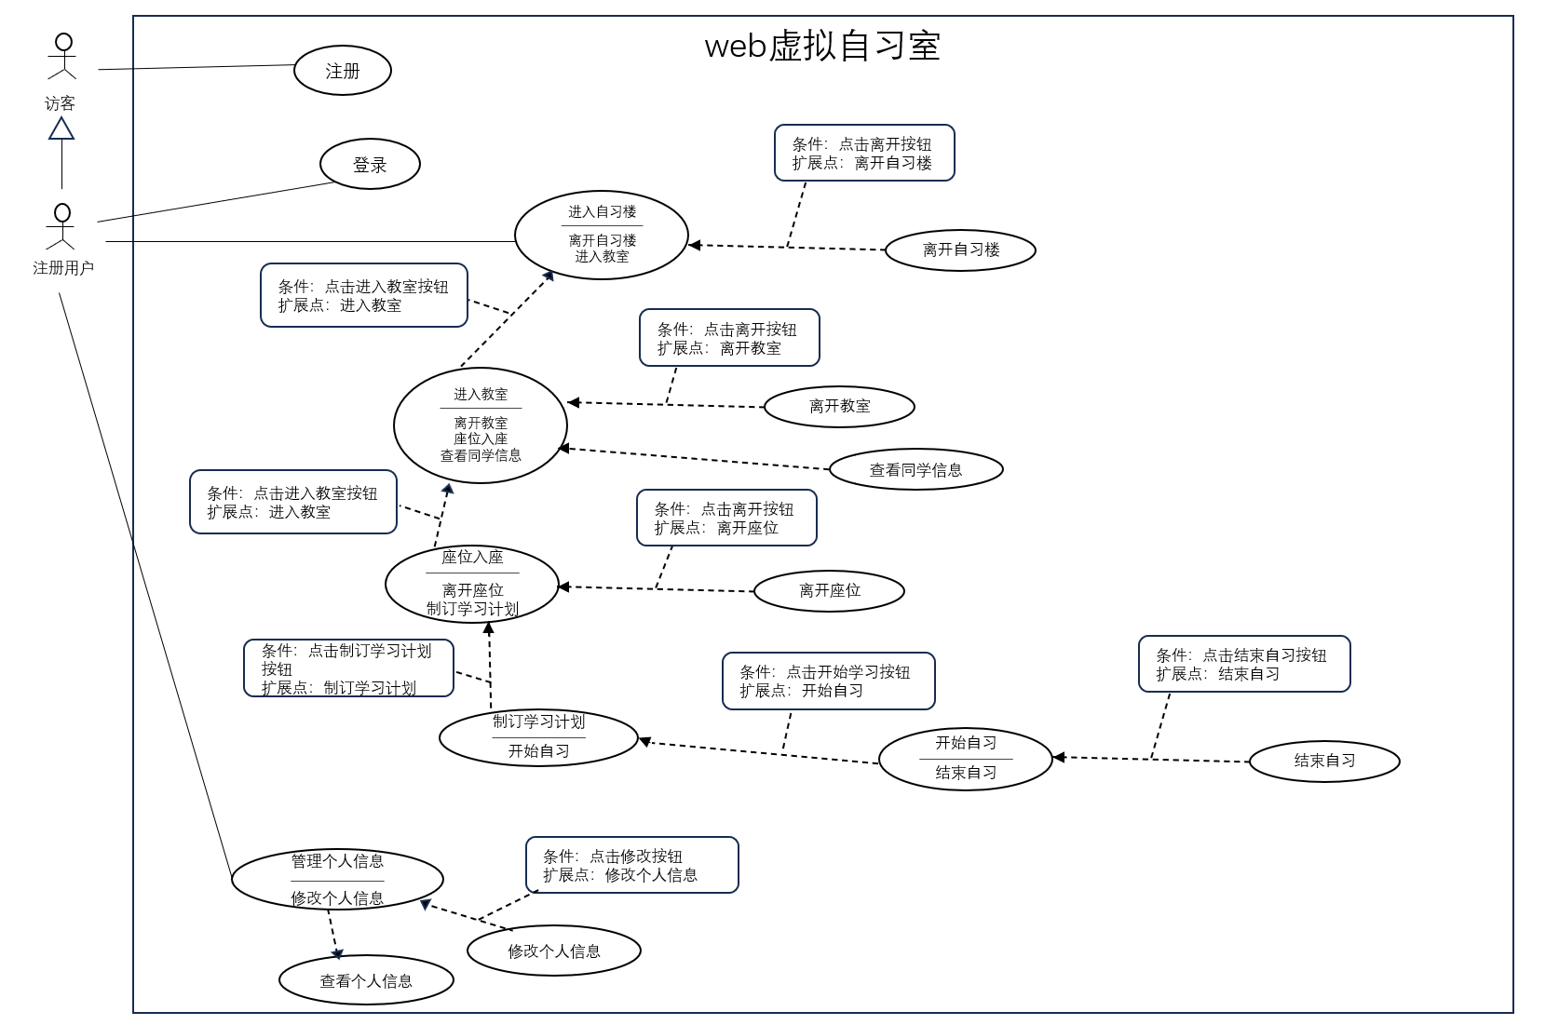
用况图

Slide 5
类图
楼
——————
楼号
楼名称
——————
进入楼
离开楼
教室
——————
教室号
教室名称
——————
进入教室
离开教室
进入讨论板
座位
——————
座位号
——————
座位入座
离开座位
学习计划
————————
自习时间
休息时间
周期数
—————————
设置计划信息
开始自习
结束自习
1
*
位于
讨论板
——————
讨论板号
——————
搜索问题
查看问题
发布问题
回答问题
用户
——————
用户号
用户名称
——————
退出登录
工作概述三

Slide 6
顺序图
大
楼
教室
座位
顺序图
讨论板
进入楼
进入教室
进入讨论板
座位入座
制订学习计划
学习计划
X
工作概述三
直接在此输入文本内容，更改方法：直接全选文本，输入新的文本就可以替换更改，文本格式不会改变。

Slide 7
状态图
状态图
处于主菜单
进入楼
离开楼
处于楼中
进入教室
离开教室
处于教室中
进入讨论板
处于讨论板
座位入座
离开讨论板
处于座位上
离开座位
开始自习
在自习
结束自习
工作概述三
直接在此输入文本内容，更改方法：直接全选文本，输入新的文本就可以替换更改，文本格式不会改变。

Slide 8
包图
包图
讨论板
<<import>>
楼
<<import>>
教室
<<import>>
座位
<<import>>
学习计划
<<merge>>
自习系统
工作概述三
<<import>>
直接在此输入文本内容，更改方法：直接全选文本，输入新的文本就可以替换更改，文本格式不会改变。
用户

Slide 9
PART TWO
面向对象设计

Slide 10
楼内部界面
——————
楼名称
——————
离开楼
教室内部界面
——————
教室名称
——————
进入教室
离开教室
进入讨论板
座位界面
——————
座位号
——————
离开座位
专注自习界面
——————
自习时间
休息时间
周期数
——————
设置计划信息
开始自习
结束自习
人机交互
为每个场景以及用户信息都提供界面
楼
——————
楼号
楼名称
——————
进入楼
离开楼
教室
——————
教室号
教室名称
——————
进入教室
离开教室
进入讨论板
座位
——————
座位号
——————
座位入座
离开座位
学习计划
————————
自习时间
休息时间
周期数
—————————
设置计划信息
开始自习
结束自习
讨论板界面
——————
楼号
楼名称
——————
离开讨论板
讨论板
——————
讨论板号
——————
搜索问题
查看问题
发布问题
回答问题
用户
——————
用户号
用户名称
——————
退出登录
用户信息界面
——————
——————
离开用户信息界面

Slide 11
楼内部界面
——————
楼名称
——————
离开楼
教室内部界面
——————
教室名称
——————
进入教室
离开教室
进入讨论板
座位界面
——————
座位号
——————
离开座位
专注自习界面
——————
自习时间
休息时间
周期数
——————
设置计划信息
开始自习
结束自习
控制驱动
主动类仅有“用户”
楼
——————
楼号
楼名称
——————
进入楼
离开楼
教室
——————
教室号
教室名称
——————
进入教室
离开教室
进入讨论板
座位
——————
座位号
——————
座位入座
离开座位
学习计划
————————
自习时间
休息时间
周期数
—————————
设置计划信息
开始自习
结束自习
讨论板界面
——————
楼号
楼名称
——————
离开讨论板
讨论板
——————
讨论板号
——————
搜索问题
查看问题
发布问题
回答问题
用户
——————
用户号
用户名称
——————
退出登录
用户信息界面
——————
——————
离开用户信息界面

Slide 12
楼内部界面
——————
楼名称
——————
离开楼
教室内部界面
——————
教室名称
——————
进入教室
离开教室
进入讨论板
座位界面
——————
座位号
——————
离开座位
专注自习界面
——————
自习时间
休息时间
周期数
——————
设置计划信息
开始自习
结束自习
数据管理
- 选择关系型数据库来存放对象
- 增加一个对象“存储对象”，负责所有的对象存储与检索操作、存储需要长期存储的对象。
楼
——————
楼号
楼名称
——————
进入楼
离开楼
教室
——————
教室号
教室名称
——————
进入教室
离开教室
进入讨论板
座位
——————
座位号
——————
座位入座
离开座位
学习计划
————————
自习时间
休息时间
周期数
—————————
设置计划信息
开始自习
结束自习
存储对象
——————
数据库配置
用户表
讨论问题表
问题回答表
——————
用户查询
添加用户
讨论问题查询
添加讨论问题
问题回答查询
添加问题回答
讨论板界面
——————
楼号
楼名称
——————
离开讨论板
讨论板
——————
讨论板号
——————
搜索问题
查看问题
发布问题
回答问题
用户
——————
用户号
用户名称
——————
退出登录
用户信息界面
——————
——————
离开用户信息界面

Slide 13
PART THREE
项目进度与演示

Slide 14
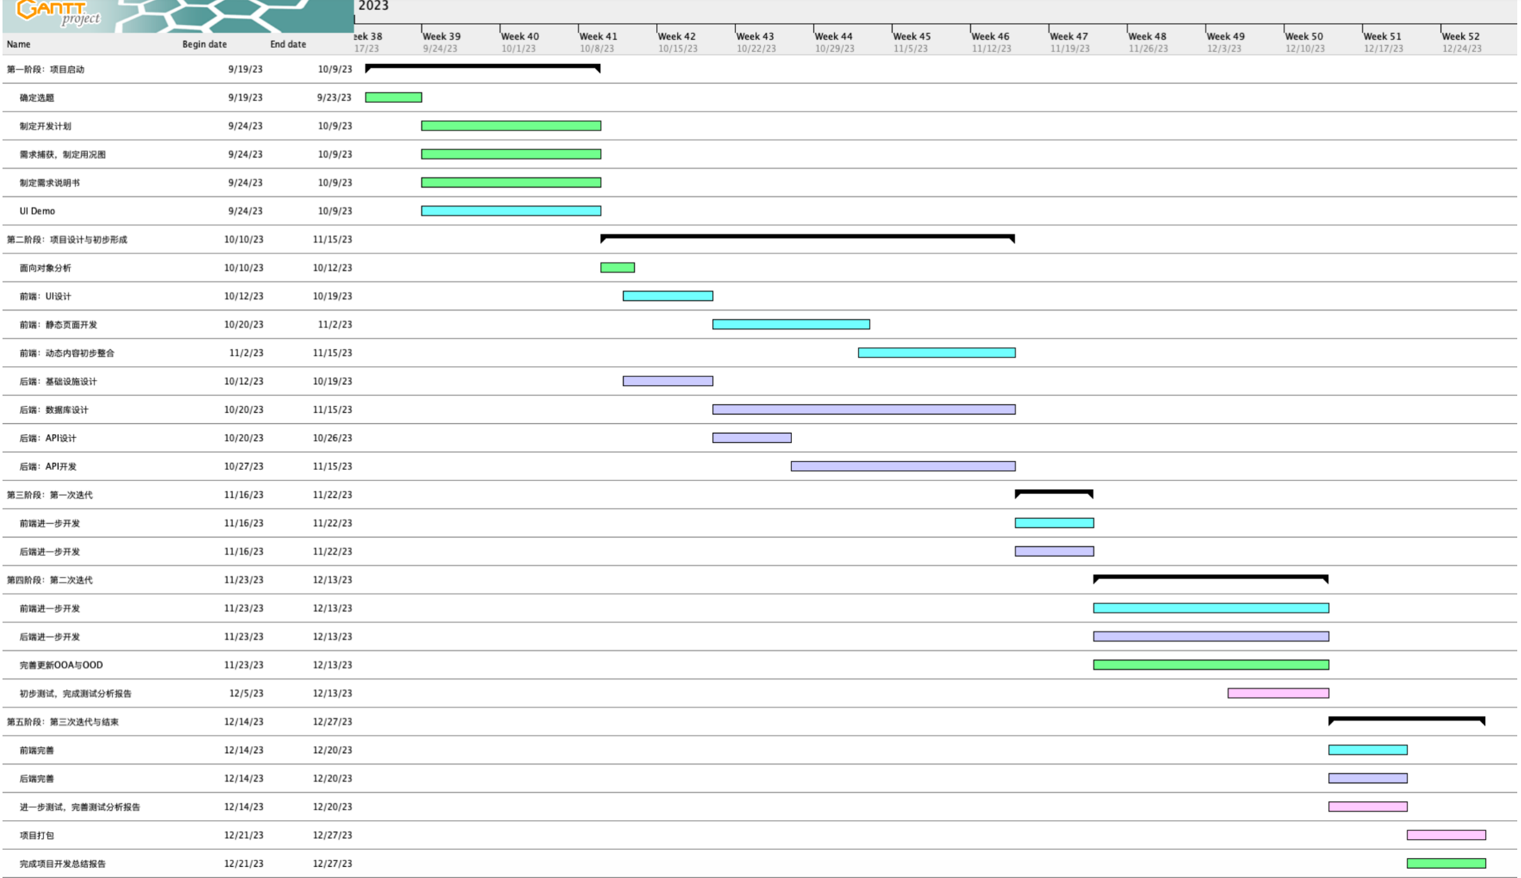

Slide 15
PART FOUR
Github状态

Slide 16
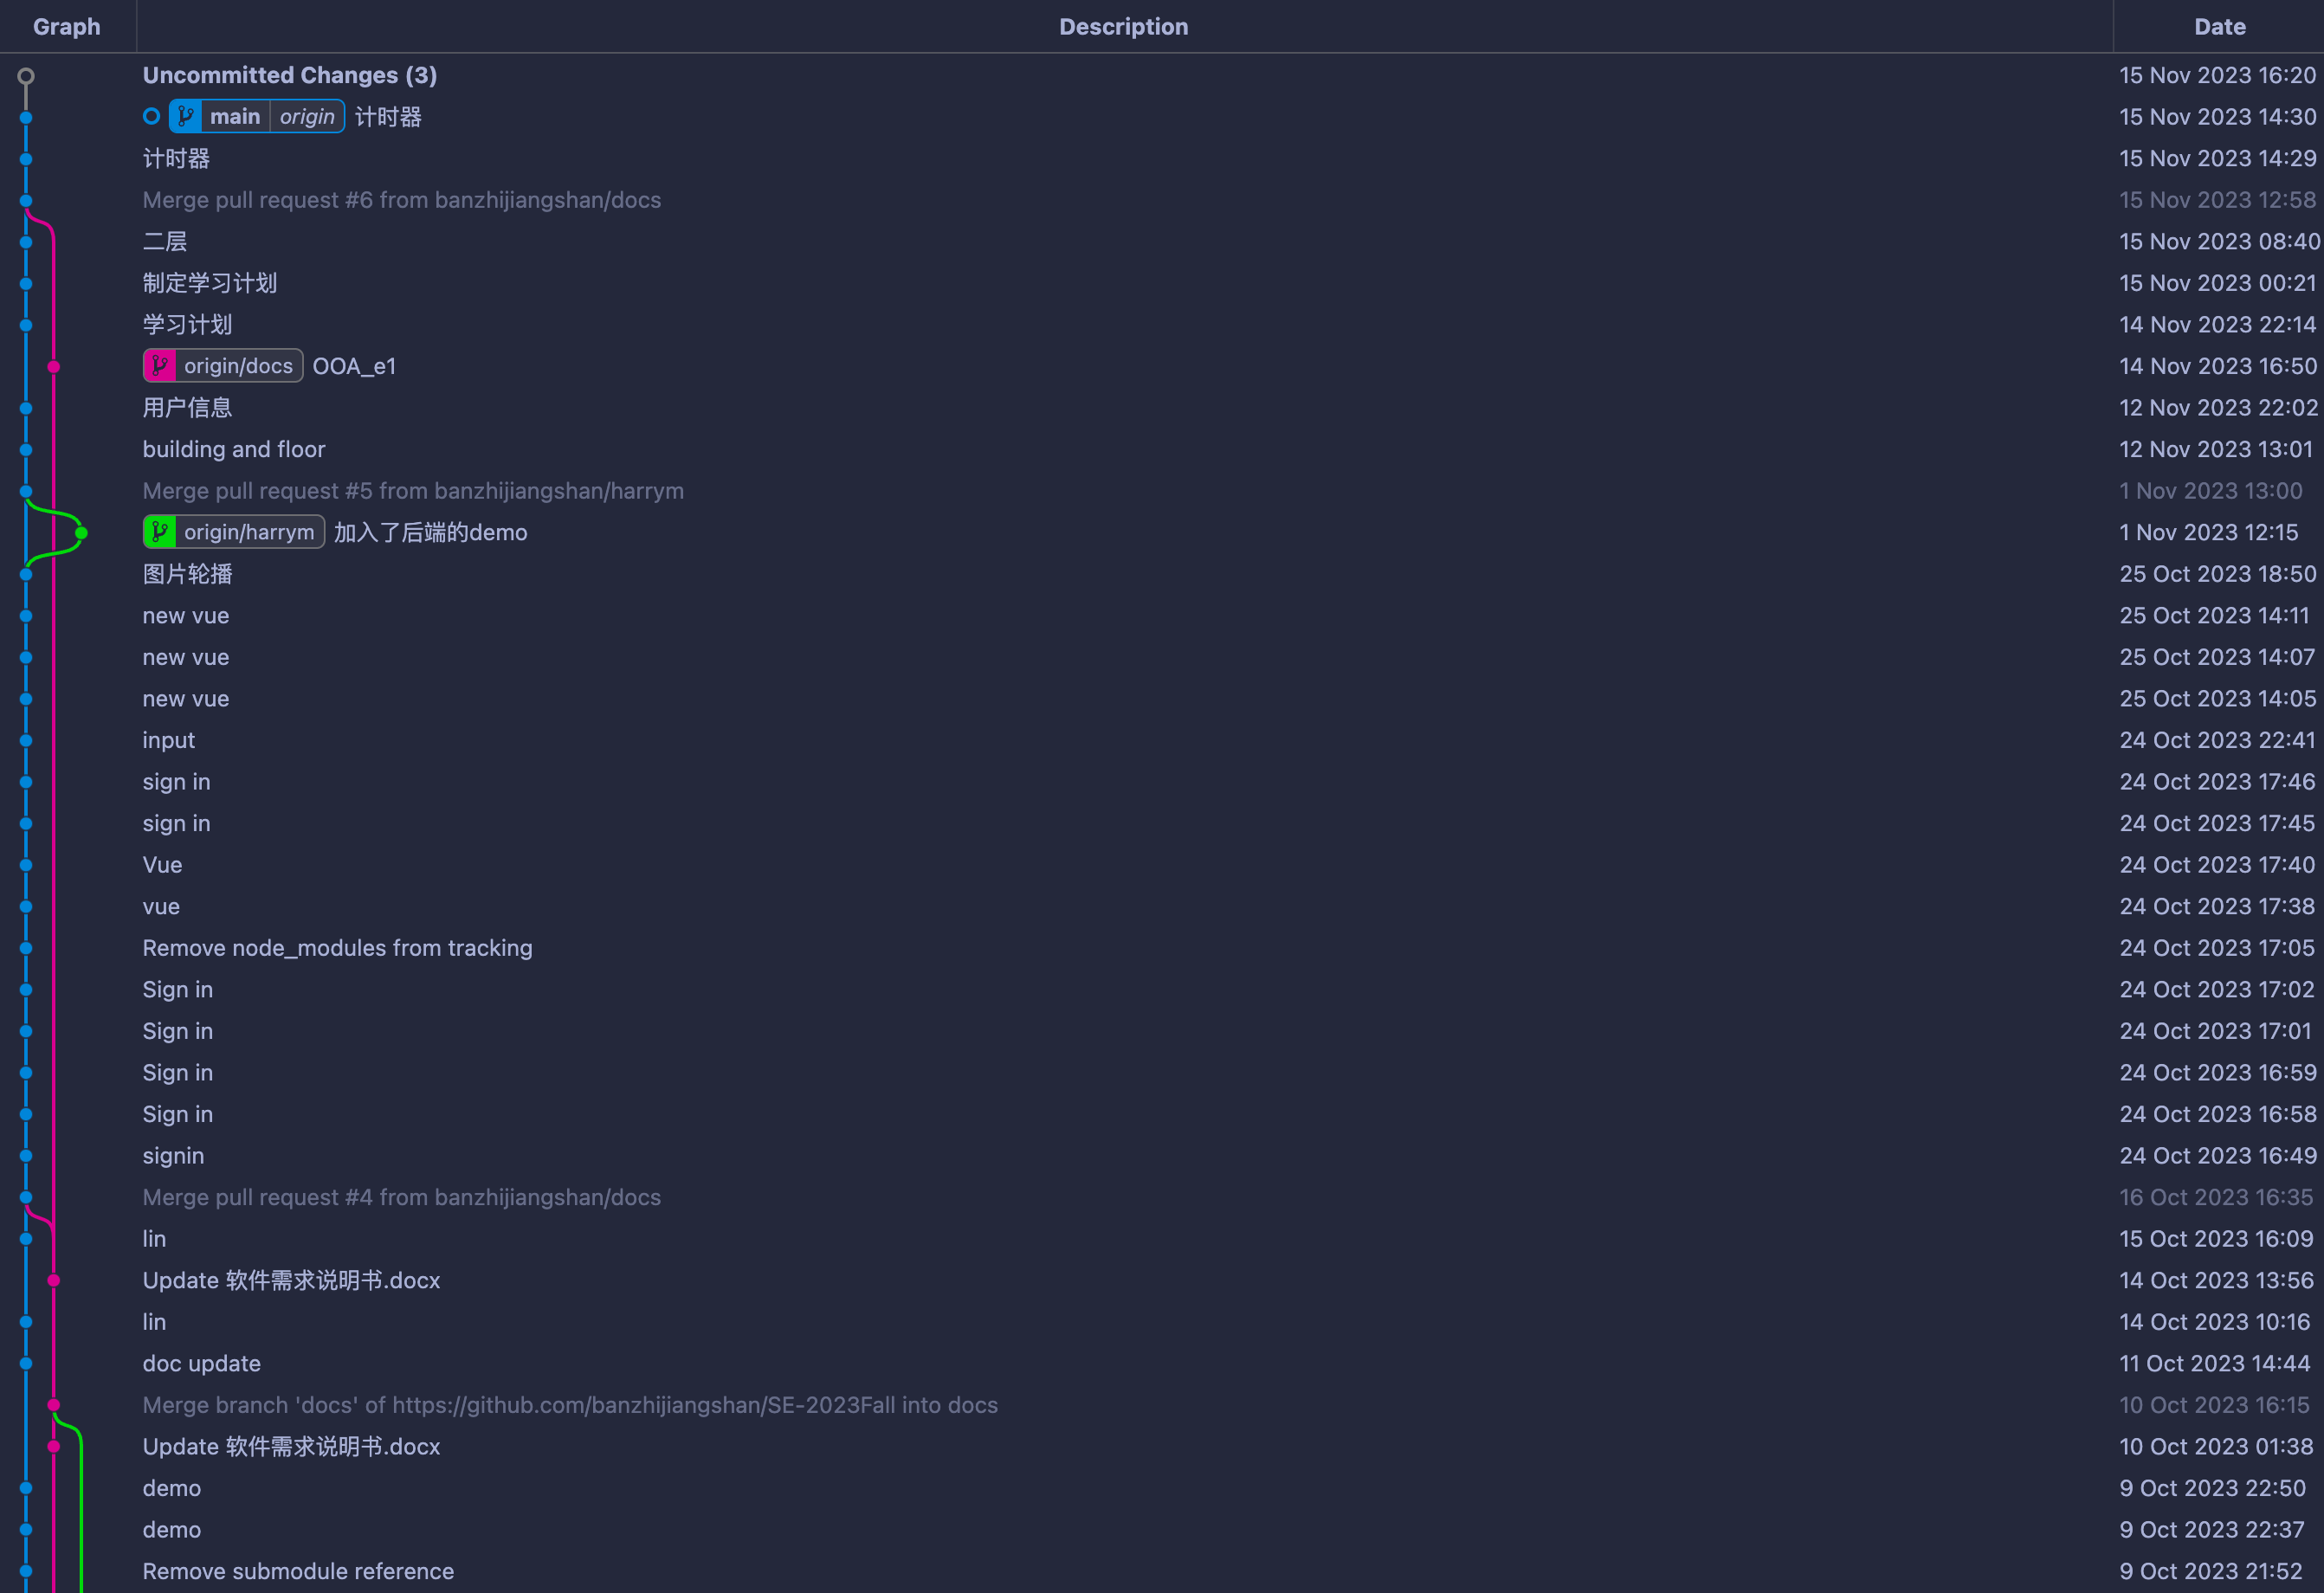
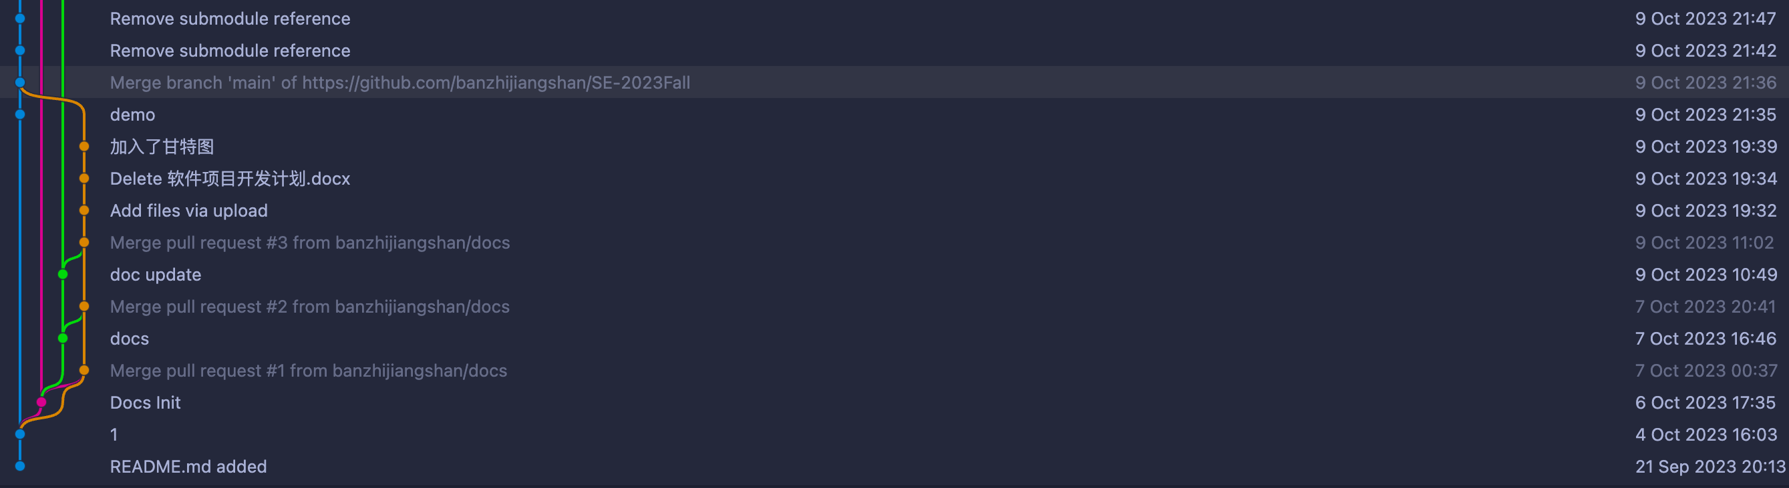
Git graph

Slide 17
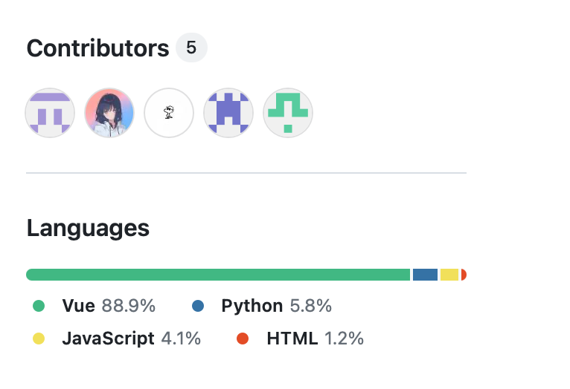
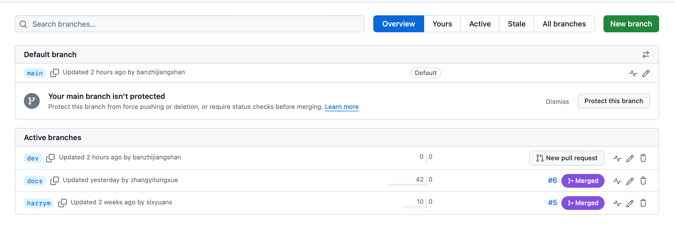
Branches

Slide 18
Thank You!

